Slide 1
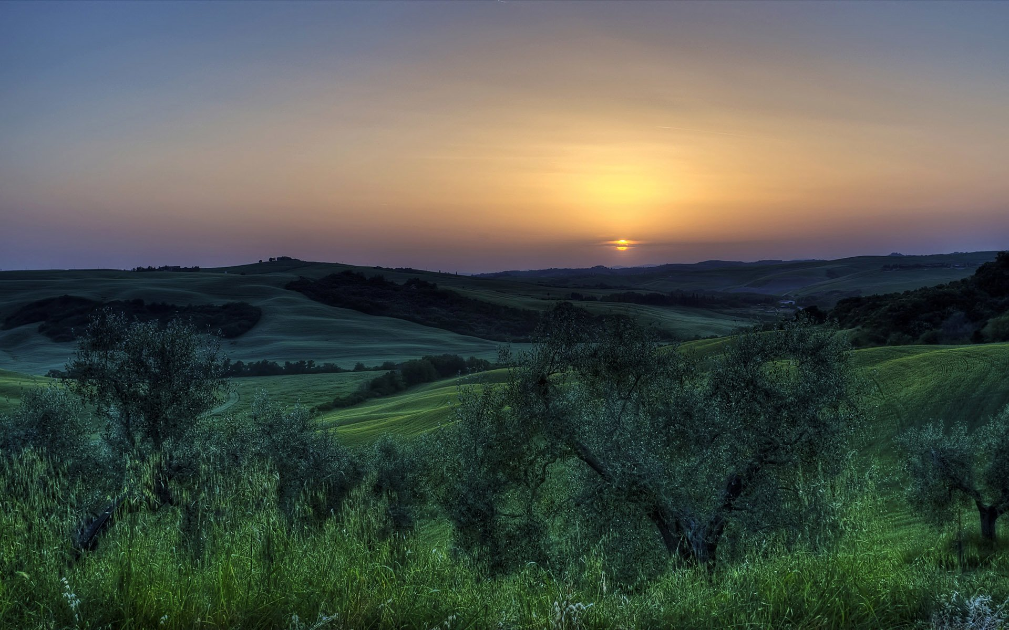
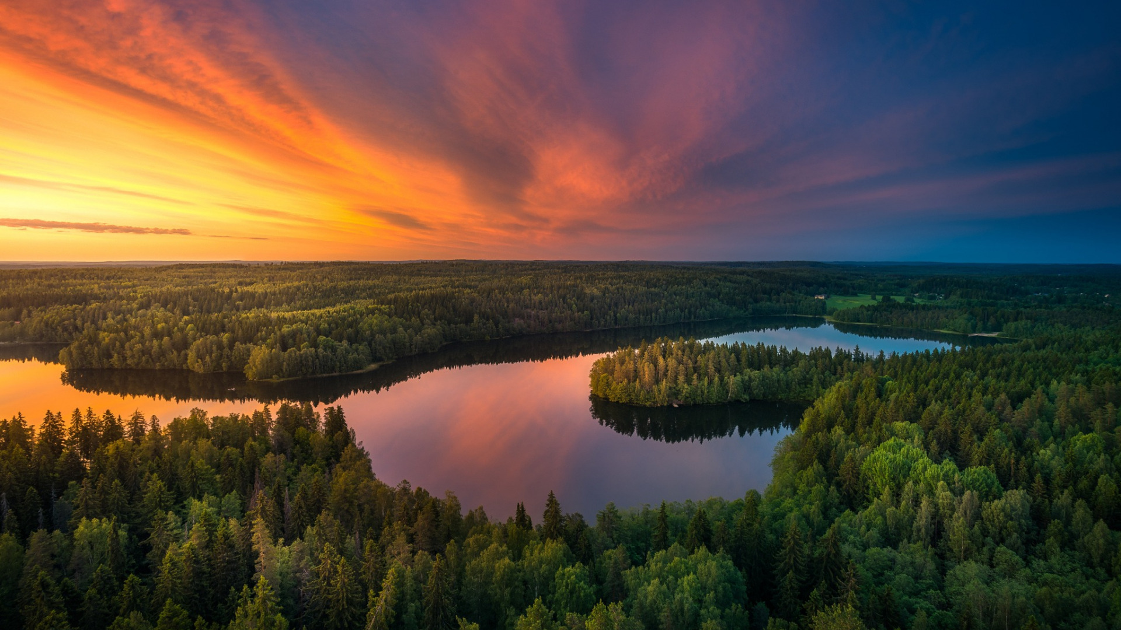
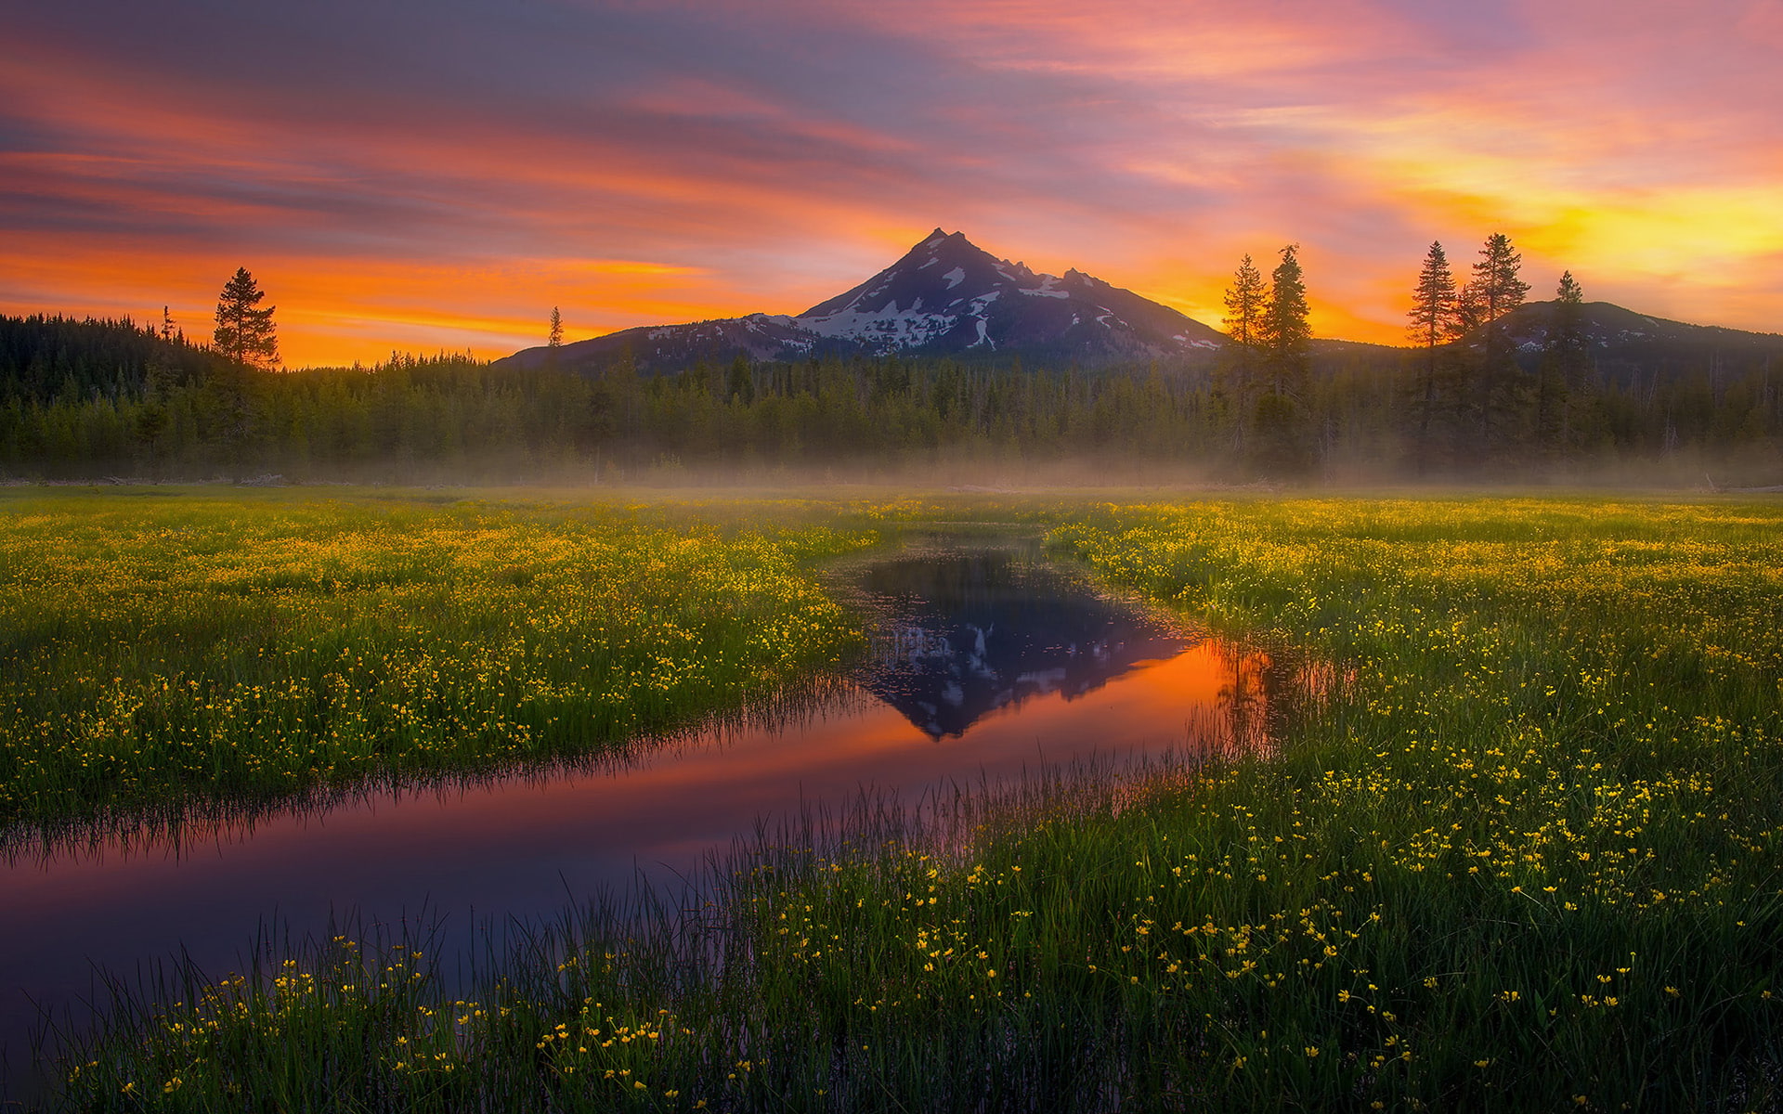


Sed de ti - Pablo Neruda
Sed de ti me acosa en las noches hambrientas.
Trémula mano roja que hasta su vida se alza.
Ebria de sed, loca sed, sed de selva en sequía.
Sed de metal ardiendo, sed de raíces ávidas......
Por eso eres la sed y lo que ha de saciarla.
Cómo poder no amarte si he de amarte por eso.
Si ésa es la amarra cómo poder cortarla, cómo.
Cómo si hasta mis huesos tienen sed de tus huesos.
Sed de ti, guirnalda atroz y dulce.
Sed de ti que en las noches me muerde como un perro.
Los ojos tienen sed, para qué están tus ojos.
La boca tiene sed, para qué están tus besos.
El alma está incendiada de estas brasas que te aman.
El cuerpo incendio vivo que ha de quemar tu cuerpo.
De sed. Sed infinita. Sed que busca tu sed.
Y en ella se aniquila como el agua en el fuego.
inesgaret@gmail.com
Por eso eres la sed y lo que ha de saciarla.
Cómo poder no amarte si he de amarte por eso.
Sed de ti
Sed de ti me acosa en las noches hambrientas.
Trémula mano roja que hasta su vida se alza.
El alma está incendiada de estas brasas que te aman.
El cuerpo incendio vivo que ha de quemar tu cuerpo.
Sed de ti, guirnalda atroz y dulce.
Sed de ti que en las noches me muerde como un perro.
Todos los derechos de autor pertenecen a los respectivos artistas/ fotógrafos
De sed. Sed infinita. Sed que busca tu sed.
Y en ella se aniquila como el agua en el fuego.
Si ésa es la amarra cómo poder cortarla, cómo.
Cómo si hasta mis huesos tienen sed de tus huesos.
Los ojos tienen sed, para qué están tus ojos.
La boca tiene sed, para qué están tus besos.
Ebria de sed, loca sed, sed de selva en sequía.
Sed de metal ardiendo, sed de raíces ávidas...
Pablo Neruda
Con fines recreativos, sin animo de lucro

Slide 2







¿Te ha gustado?
Puedes ver más entrando
Aquí
Además puedes recibir powerpoints en tu correo electrónico suscribiéndote aquí:

